Slide 1
府市の病院改革

Slide 2
第一部 統合本部会議におけるこれまでの議論
１．府市病院の概要
（H24年5月29日第12回大阪府市統合本部会議資料）
２．大阪の府・市立病院の経営課題
（H24年11月16日第17回大阪府市統合本部会議資料）
３．公立病院事業の構造改革
（ H25年2月8日第18回大阪府市統合本部会議資料）

Slide 3
１．府・市病院の概要
（H24年5月29日第12回大阪府市統合本部会議資料）
※ただし、一部データを時点修正

Slide 4
府・市病院の概要
府立病院機構
市立市民病院
○2006(H18)年4月～
地方独立行政法人へ移行
○使命
➣民間医療機関では対応が困難な医療や行政的課題
として担うべき医療分野、高度専門医療を中心に
提供
○基本理念
➣高度専門医療の提供と府域の医療水準の向上
➣患者・府民の満足度向上
➣安定的な病院経営の確立
○府立５病院（詳細 P.5）
➣急性期・総合医療センター、呼吸器・アレルギー
医療センター、精神医療センター、成人病センタ
ー、母子保健総合医療センター
○2009(H21)年4月～
地方公営企業法全部適用
○目標
➣地域の医療機関と役割を分担し、連携を図りなが
ら、公的医療機関としての役割を果たす。
○使命
➣民間医療機関では対応が困難な医療や地域で不足
する医療を中心に提供するとともに、医療を支え
る人材を育成する。
○理念
➣広く市民に信頼され、地域に貢献する公立病院を
めざす。
➣人間味あふれる暖かな医療を実践する病院をめざ
す。
➣高度な専門医療を提供し、優れた医療人を育成す
る病院をめざす。
○市立３市民病院（詳細 P.6）
➣総合医療センター、十三市民病院、住吉市民病院
➣北市民病院（2010(H22)年4月～民間へ移譲）

Slide 5
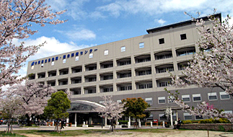
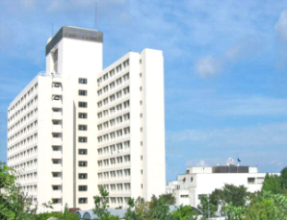
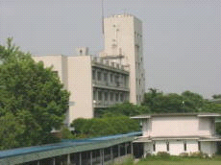
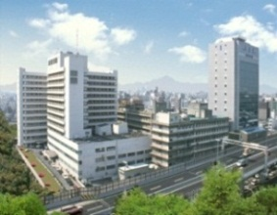
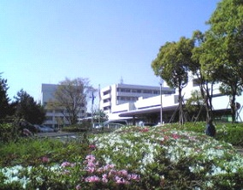
府立５病院の概要
病院名 区 分 |  | 急性期・総合 医療センター | 呼吸器・アレルギー 医療センター | 精神医療センター | 成人病センター | 母子保健総合 医療センター
主な役割 及び機能 |  | ○高度な急性期医療のセンター機能 ○他の医療機関では対応困難な合併症医療受入機能 ○高度救命救急センター ○基幹災害医療センター ○障がい者医療・リハセンター ○地域周産期母子医療ｾﾝﾀｰ ○ＮＭＣＳ参画・ＯＧＣＳ準基幹 ○難病医療拠点病院 ○ｴｲｽﾞ治療中核拠点病院 ○大阪府がん診療拠点病院 ○日本医療機能評価機構認定病院 ○地域医療支援病院 ○卒後臨床研修評価機構認定病院 | ○難治性の呼吸器疾患医療、結核医療及びアレルギー性疾患医療のセンター機能 ○エイズ治療拠点病院 ○難治性多剤耐性結核広域圏拠点病院 ○日本医療機能評価機構認定病院 ○大阪府がん診療拠点病院（肺がん） | ○精神医療のセンター機能 ○民間病院対応困難患者の受入機能 ○医療型障害児入所施設 ○医療観察法に基づく指定通院医療機関 ○医療観察法に基づく指定入院医療機関 | ○特定機能病院 ○難治性がん医療のセンター機能 ○都道府県がん診療連携拠点病院 ○日本医療機能評価機構認定病院 ○治験拠点医療機関 ○がん専門薬剤師研修施設 ◎研究所 ◎がん予防情報センター | ○周産期・小児医療のセンター機能 ○総合周産期母子医療センター ○日本医療機能評価機構認定病院 ○治験拠点医療機関 ○ＷＨＯ指定研究協力ｾﾝﾀｰ ○大阪府がん診療拠点病院（小児がん） ○厚生労働省指定小児がん拠点病院 ◎研究所
所 在 地 |  | 大阪市住吉区万代東 | 羽曳野市はびきの | 枚方市宮之阪 | 大阪市東成区中道 | 和泉市室堂町
設 立 （建設初年後・計画） |  | 1955(S30)年１月 （1987(S62)年築） | 1952(S27)年１２月 （1973(S48)年築） | 1926(T15)年４月 （2013(H25)年築） | 1959(S34)年９月 （2016(H28)年度建替整備完成） | 1981(S56)年４月 （1981(S56)年築）
許可病床数 |  | ７６８ | ５４５（稼働495） | ４７３ | ５００ | ３７５（稼働371）
内訳 | 一 般 | ７３４ | ３９５ | － | ５００ | ３７５
 | 結 核 | － | １５０（稼働100） | － | － | －
 | 精 神 | ３４ | － | ４７３ | － | －
敷地面積 |  | ４０，６９４㎡ | ９０，７１６㎡ | ８４，８４２㎡ | ２３，０２０㎡ | ７１，６０５㎡
建物規模 |  | ６７，５９１㎡ 地上12階地下１階 | ４５，３８９㎡ 地上12階地下１階 | ３０，３３９㎡ 地上４階 | ６１，００２㎡ 地上12階地下１階 | ４１，９３３㎡ 地上５階地下１階
職員数（常勤） |  | 1,162人 | 517人 | 399人 | 753人 | 710人
※病床数は2013(H25)年3月31日現在。
※職員数は2013(H25)年4月1日時点の常勤職員数。職員数には病院機構本部職員数は含まない。
5

Slide 6
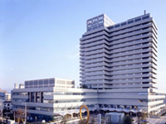
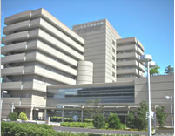
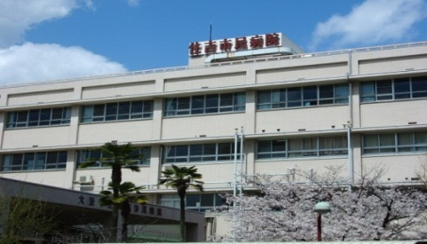
市立３市民病院の概要
病院名 区 分 |  | 総合医療センター | 十三市民病院 | 住吉市民病院
主な役割 及び機能 |  | ○高度・専門的医療の提供 ○地域がん診療連携拠点病院 ○小児高度専門医療 ○救命救急センター ○精神科合併症医療 ○精神保健福祉法指定病院（緊急措置入院） ○第一種・第二種感染症指定医療機関 ○総合周産期母子医療センター ○NMCS基幹病院 ○OGCS基幹病院 ○地域医療支援病院 ○大阪府災害拠点病院 ○エイズ治療中核拠点病院 ○日本医療機能評価機構認定病院 ○臨床研修指定病院（基幹型） | ○淀川以北における総合的医療の提供 ○結核医療 ○内科救急医療 ○市町村災害医療センター ○臨床研修協力病院（指定型） ○日本医療機能評価機構認定病院 | ○南部医療圏における小児医療・周産期医療の提供 ○地域周産期母子医療センター ○小児救急医療 ○市町村災害医療センター ○臨床研修協力病院（指定型） ○助産師学院併設
所 在 地 |  | 大阪市都島区都島本通 | 大阪市淀川区野中北 | 大阪市住之江区東加賀屋
設 立 （建設初年度・計画） |  | 1993（H5）年12月 （1993（H5）年築） | 1949（S24）年7月 2002（H14）年築 | 1950(S25)年10月 （北館1958（S33）年・本館1965（S40）年）
許可病床数 |  | １，０６３（稼働１，０２３） | ２７９（稼働２４１） | １９８（稼働１５７）
内訳 | 一 般 | ９７５（稼働９４０） | ２６２（稼働２２４） | １９８（稼働１５７）
 | 結 核 | ３３(感染症） | １７ | －
 | 精 神 | ５５（稼働５０） | － | －
敷地面積 |  | ２３，９２０㎡ | １３，７０８㎡ | １６，２３９㎡
建物規模 |  | ８９，１４８㎡ 地上18階地下１階 | １９，５９８㎡ 地上9階地下１階 | １６，５０４㎡ 地上４階地下１階
職員数（常勤） |  | 1,491人 | 245人 | 208人
※職員数は2011(H23)年4月1日時点の常勤職員数。
※総合医療センター職員数に病院局総務部職員、住吉市民病院に助産師学院職員を含む。

Slide 7
府市病院の運営・経営状況
運営指標（2012(H24)年度）
財務指標（2012 (H24)年度決算）
府立５病院
市立３病院
（億円）
府立５病院
市立３病院
外来のべ患者数 （1日あたり） | 90.8万人 （3,704人） | 66.7万人 （2,722人）
入院のべ患者数 | 81.4万人 | 40.7万人
総病床数 （総稼働病床数） | 2,661 (2,607) | 1,540 (1,411)
病床利用率 （稼動病床利用率） | 82.8 % （86.1%） | 72.4% （79.1%）
医業収益 | 593.4 | 339.0
運営費負担金 （一般会計繰入金） | 116.6 | 97.5
医業費用 | 645.6 | 389.9
うち給与費 | 346.7 | 190.9
営業外収支 | 4.0 | -6.7
資金収支 | 13.4 | 7.5
※府立5病院と市立3病院では会計処理が異なる
医業収支比率 | 90.7% | 93.3%
職員給与比率※ | 51.2% | 54.5%
負担金(一般会計繰入金)比率※ | 14.3% | 22.0%
材料費比率※ | 26.5% | 24.8%
経費比率※ | 22.4% | 24.1%
府立病院機構は第１期中期計画期間中に
約６５億円の不良債務を解消。５病院すべてにおいて黒字を達成。
市立病院は改革プランの実行により、
2009（H21）年度決算において黒字化、
2010（H22）年度決算において
不良債務を解消
※府立5病院の数値は、便宜的に市立病院の会計処理に合わせて算出
なお、「負担金比率」について府立５病院の数値には、本部にかかる運営
負担金額が反映されていない
7

Slide 8
２．大阪の府・市立病院の経営課題
（H24年11月16日第17回大阪府市統合本部会議資料）

Slide 9
1床当たり1日入院収益
(円/床・日)
1床当たり医師数
(人/床）
医師当たり1日入院患者数（人/日人）
1床当たり1日医業収益
(円/床・日)
病床利用率
(%)
入院患者一人1日当たり入院収益(円/日人)
1床当たり1日外来収益
(円/床・日)
医業利益率
(%)
１床当たり1日外来患者数（人/床）
外来患者1人1日当たり外来収益(円/日人)
人件費率
(%)
医師一人当たり人件費(円）
1床当たり1日医業費用
(円/床・日)
材料費率
(%)
看護師一人当たり人件費(円）
委託費比率
(%)
職員一人当たり人件費(円）
減価償却比率
(%)
経費比率
(%)

Slide 10
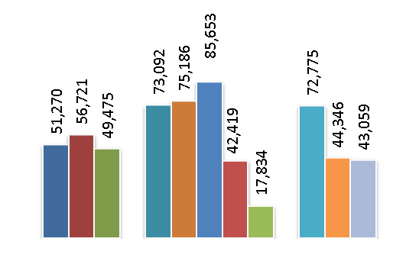
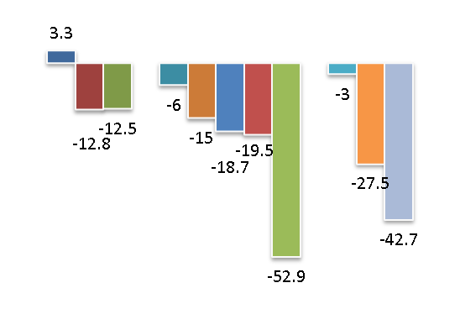
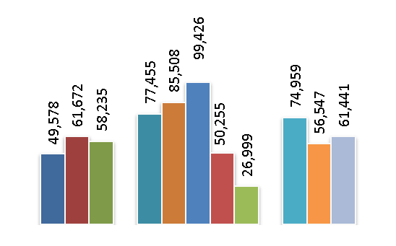
医業利益に関しては全病院が赤字。（特に精神C、十三、住吉）
急性期C、成人病C、母子C、市総合の医業収益は全国平均を上回るが、コストが高い。
医業利益率
（％）
１床当たり１日医業収益
（円/床・日）
民間平均
住吉
十三
市総合
精神Ｃ
呼吸器Ｃ
母子Ｃ
成人病Ｃ
急性期Ｃ
政令市
地独法人
全国民間平均
民間平均
１床当たり１日医業費用
（円/床・日）
住吉
十三
市総合
精神Ｃ
呼吸器Ｃ
母子Ｃ
成人病Ｃ
急性期Ｃ
政令市
地独法人
全国民間平均

Slide 11
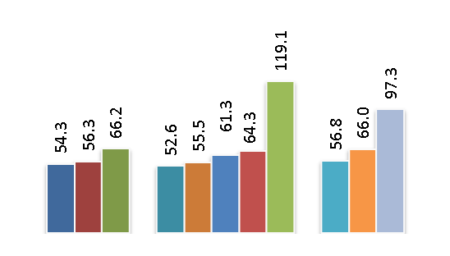
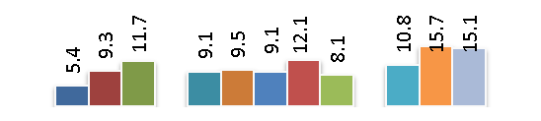
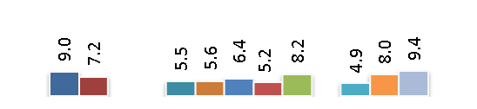

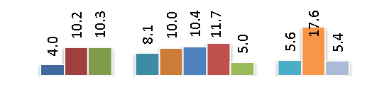
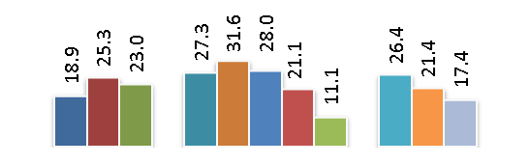
人件費、委託費の高さが医業費用を押し上げている要因である。
急性期C、成人病C、母子C、市総合の材料費比率が高い。
材料費比率は、総じて府の方が市よりも高い
委託費比率は、特に市の方が府よりも高い。
１床当たり１日医業費用
（円/床・日）
人件費比率
（％）
民間平均
材料費比率
＜医薬品費含む＞
（％）
民間平均
*
委託費比率
（％）
民間平均
住吉
十三
市総合
精神Ｃ
呼吸器Ｃ
母子Ｃ
成人病Ｃ
急性期Ｃ
政令市
地独法人
全国民間平均
減価償却費比率（％）
民間平均
*
Ｎ／Ａ
民間平均
経費比率
（％）
住吉
十三
市総合
精神Ｃ
呼吸器Ｃ
母子Ｃ
成人病Ｃ
急性期Ｃ
政令市
地独法人
全国民間平均
＊） 委託比率と経費比率の地独法人データ及び地方公営企業データが無いため、
病院経営管理指標の「自治体」数値で代用

Slide 12
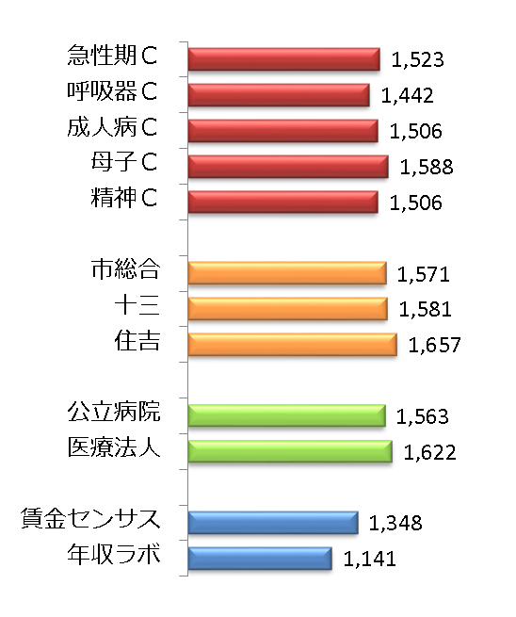
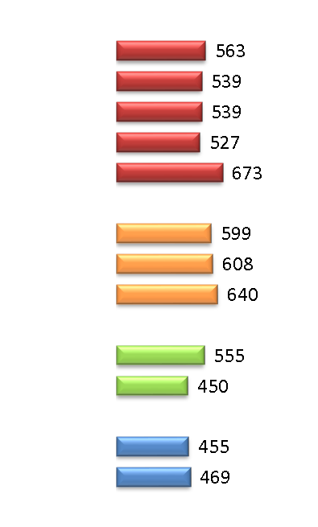
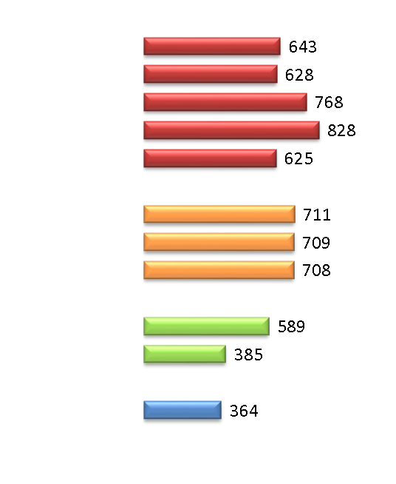
（平均年収：単位万円）
公表データとの比較では、各職種の年収が、府・市ともに高い。
医師
看護師
事務職員等
全国民間病院平均
＊ 全日本病院協会
ネット調査結果の
「医療事務：勤続10
年」の額
*
民間平均
民間平均
民間平均
＜データの内訳＞
【府立、市立】 各該当職種の、給与（賞与含む）総額／総職員数。看護師の府は非常勤を含むが、市は含まない（平成23年度実績）
府立の成人病Ｃと母子Ｃの事務職員には研究職を含む
【公立病院、医療法人】 医療経済実態調査の一般病院・常勤職員集計（中央社会保険医療協議会。平成23年6月実績）
【賃金センサス】 平成23年賃金構造基本調査（100～199人の企業規模）
【年収ラボ】 職業別の年収比較ウェブページ（元データは厚労省の抽出調査で平成22年度実績。医療機関の規模考慮なし）

Slide 13
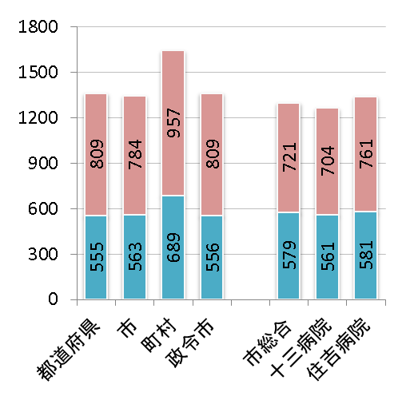
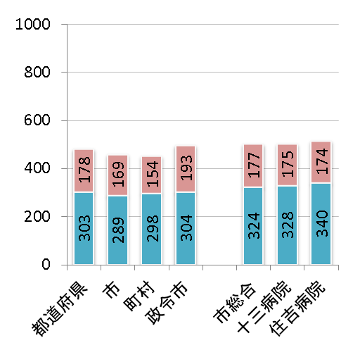
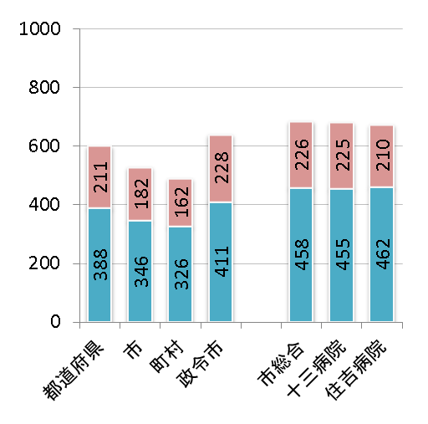
（平均給与月額：単位千円）
公的病院（公営企業）の中でも、政令市は全体に人件費が高い。
大阪市は医師給与が低い一方で、准看護師の給与が高く、基本給が高いのも特徴。
手当
基本給
医師
1,365 【44】
1,300 【46】
1,265 【46】
1,342 【46】
看護師
准看護師
639 【53】
684 【55】
680 【56】
672 【55】
496 【37】
501 【37】
503 【39】
515 【40】
出典）地方公営企業年鑑 平成22年度決算
・手当内訳：時間外勤務、特殊勤務、期末勤勉、その他
・【 】内は平均年齢

Slide 14
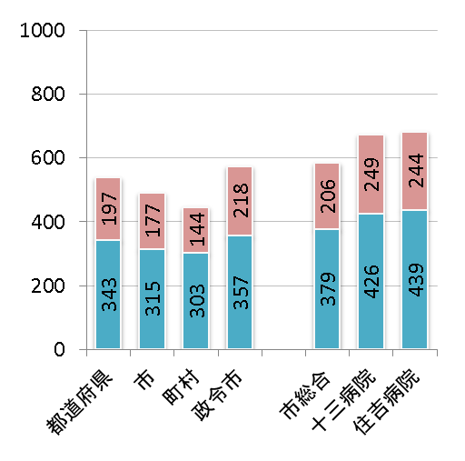
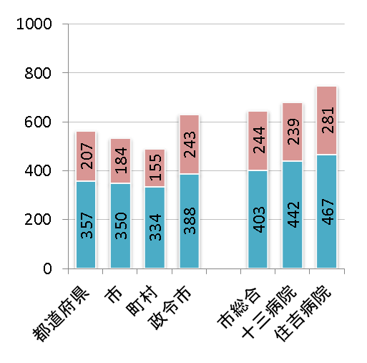
（平均給与月額：単位千円）
大阪市は医療技術員や事務職員の給与が、基本給、手当とも高い。
手当
基本給
医療技術員
事務職員
575 【42】
585 【42】
675 【45】
684 【47】
631 【43】
647 【47】
680 【47】
749 【50】
出典）地方公営企業年鑑 平成22年度決算
・手当内訳：時間外勤務、特殊勤務、期末勤勉、その他
・【 】内は平均年齢

Slide 15
3．公立病院事業の構造改革
（ H25年2月8日第18回大阪府市統合本部会議資料）

Slide 16
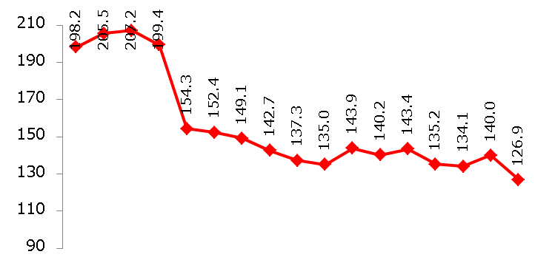
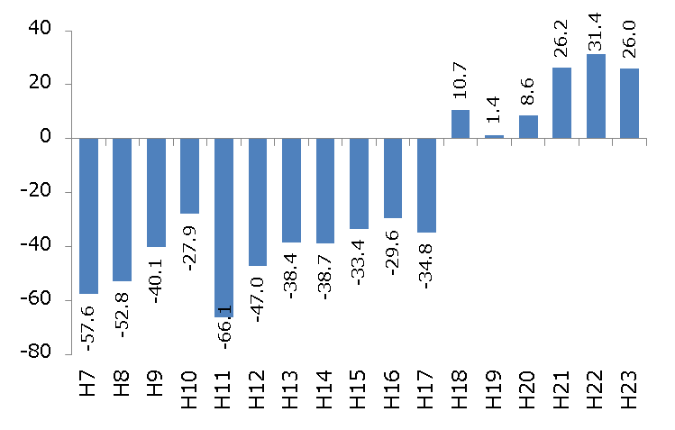
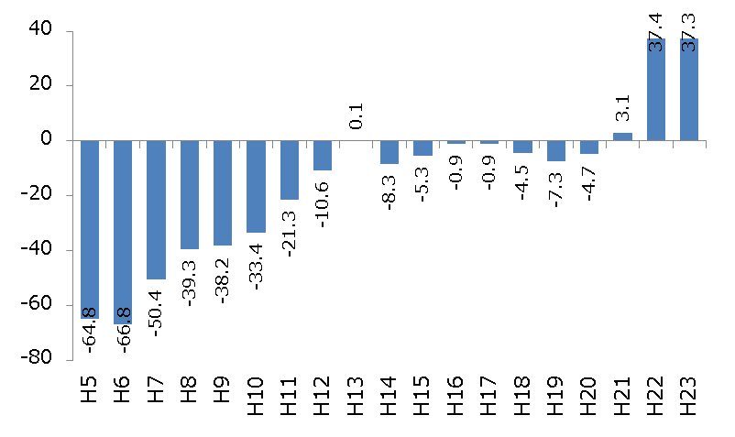
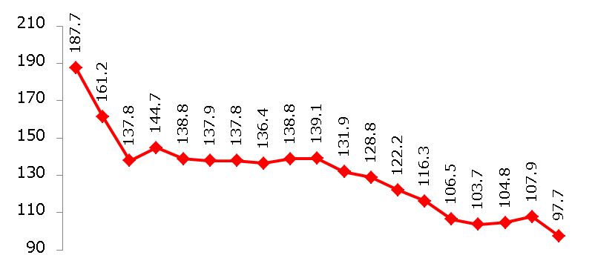
病院事業の現状（府市病院の公費負担と経常損益の推移） [単位億円]
＜府立病院（５病院合計）＞
＜市立病院（３病院合計）＞
【運営費負担金】
※H17まで繰出金
【一般会計繰出金】
【経常損益】
【経常損益】
独法化
市総合開院
十三移転開院

Slide 17
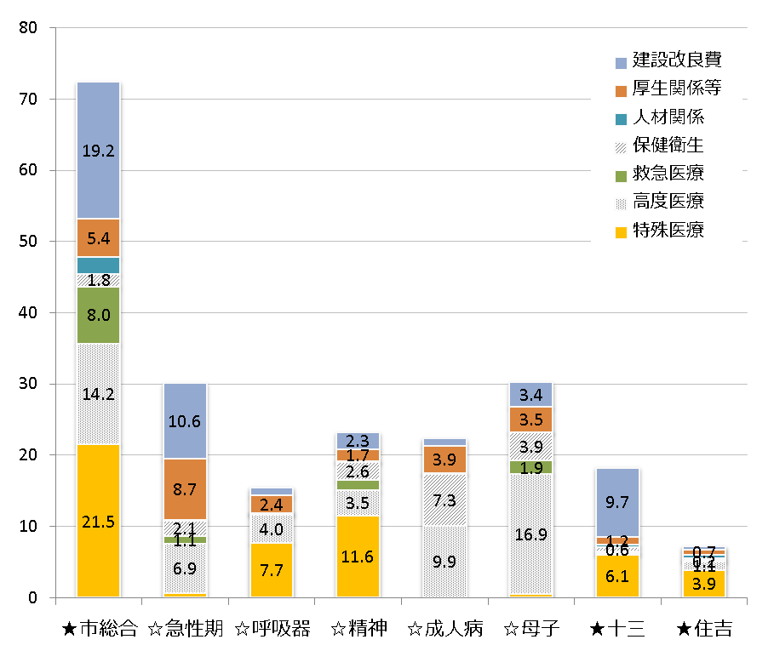
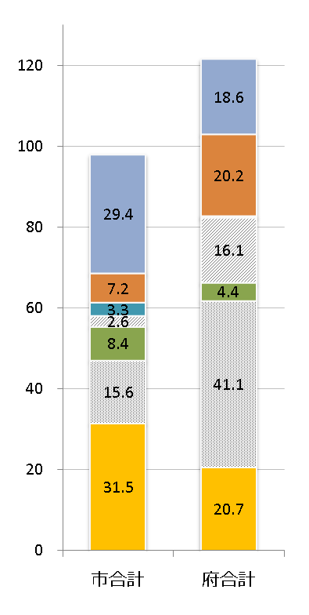
病院事業の現状（府市病院の一般会計支出の内訳【H24度予算】）
（億円）
病院合計
（億円）
府市の８病院内訳（左から病床数が多い順）
121.6
72.5
15%
98.0
17%
診療関係
21%
7%
13%
2.4
3%
3%
4%
9%
30.2
30.3
20%
34%
23.2
22.4
15.5
18.3
36%
7.2
17%
【許可病床数】
【1,540】 【2,701】
【1,063】 【768】 【545】 【513】 【500】 【375】 【279】 【198】
病床あたり（万円）→
636 450
682 393 285 452 448 807 655 365
[建設改良費除く] →
445 381
501 255 263 407 426 716 308 340

Slide 18
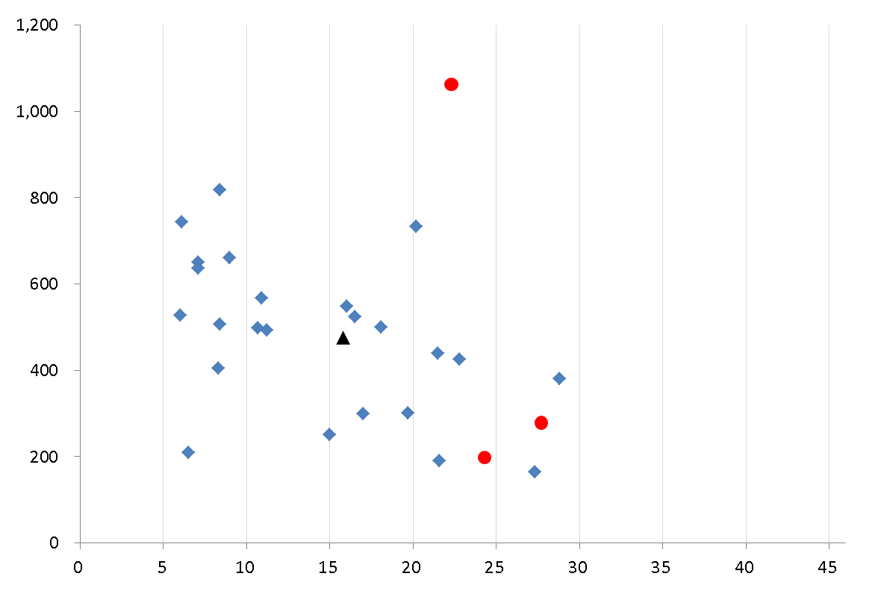
病院規模（病床数）と繰出金比率（繰出金／経常収益）の分布
企業会計の公立病院（政令市立の２７病院）
大阪市総合
病床数（床）
札幌市立
広島市民
川崎市立
横浜市民
北九州医療
広島安佐
平均
川崎井田
千葉青葉
大阪十三
北九州若松
大阪住吉
名古屋守山
経常収益に占める繰出金比率（％）
出典：地方公営企業年鑑（Ｈ２２決算）より加工

Slide 19
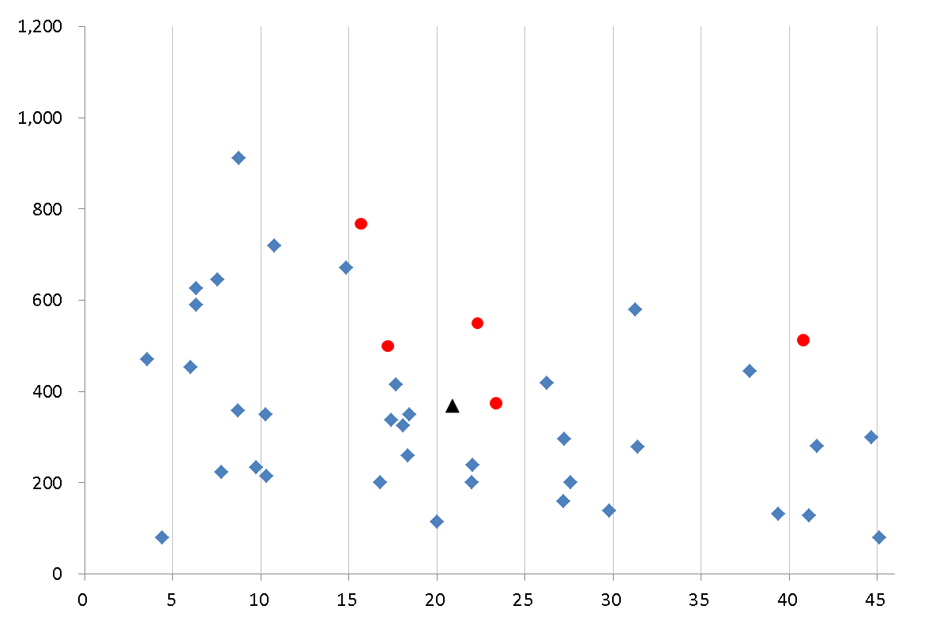
病院規模（病床数）と運営負担金比率（運営負担金／経常収益）の分布
独立行政法人の公立病院（都府県立・市立の４１病院）
神戸市中央
病床数（床）
大阪急性期
静岡県総合
岐阜県多治見
大阪呼吸器
東京都長寿医療
大阪成人病
大阪精神医療
那覇市立
佐賀県好生館
精神医療Ｃ芹香
大阪母子
平均
秋田ﾘﾊﾋﾞﾘ・精神医療Ｃ
静岡県こころ医療
こころの医療Ｃ駒ヶ根
桑名市民分院
精神医療Ｃせりがや
経常収益に占める運営費負担金比率（％）
出典：地方公営企業年鑑（Ｈ２２決算）より加工

Slide 20
第二部 府市病院の今後のあり方
１．大阪府市病院関係一般会計繰出金の詳細
２．市立病院の繰出金の中身と改善可能性の検討
３．市立病院の病院会計の問題点
４．府立病院の今後の方向性

Slide 21
＜これまでの活動報告（主な訪問先及びインタビュー先）＞
１．病院訪問
十三市民病院 H25.1.9
大阪市立総合医療センター H25.2.1
住吉市民病院 H25.2.15
急性期・総合医療センター H25.2.15
母子医療センター H25.2.25
精神医療センター H25.4.15
呼吸器・アレルギーセンター H25.4.15
成人病センター H25.5.28
府立病院機構理事会 H25.9.11
２．関係者インタビュー
慶応病院事務局 H25.3.4
ソラスト H25.3.4
エムシーヘルスケア H25.3.4
加納総合病院院長 H25.3.18
国立病院機構事務局 H25.6.12
ニチイ学館 H25.6.12
京都市立病院機構 内藤理事長 H25.10.22
府立病院機構評価委員会 松澤元委員長 H25.11.25
プライスウォーターハウスクーパース H25.11.26

Slide 22
１．大阪府市病院関係
一般会計繰出金の詳細

Slide 23
公立病院の繰出金の基準とは 【総務省通知の内容】
＜総務省通知＞
＜対象事業の内訳＞
総財公第4 0 号
平成24 年4 月13 日
各 都 道 府 県 知 事
各 指 定 都 市 市 長 殿
総務副大臣 大 島 敦
平成24 年度の地方公営企業繰出金について（通知）
標記の件につきまして、別紙のとおり定めましたので、通知します。
対象事業 | 対象となる経費
病院事業 | 建設改良、結核医療、精神医療、感染症医療、リハビリ、周産期医療、小児医療、救急医療、高度医療、保健衛生行政事務、看護師養成所、院内保育所、研究研修、医師確保、共済追加負担、へき地、不採算 等
上水道事業 | 資本出資、水源開発、消火栓等、無償給水、広域化対策、高料金対策、統合
中水道事業 | 建設改良
下水道事業 | 雨水処理、分流式、流域下水道、水洗便所、高度処理、高資本対策、広域化、起債償還
工業用水道事業 | 消火栓等、経営健全化
簡易水道事業 | 建設改良、高料金対策、未普及解消、統合
交通事業 | 軌道撤去等、ＬＲＴ整備、地下鉄出資・建設・整備等、ニュータウン鉄道建設、バス環境対策・共済追加負担、バリアフリー化 等
電気事業 | ごみ固形燃料発電事業
ガス事業 | 公営ガス経年管対策事業
市場事業 | 建設改良、指導監督
港湾整備事業 | 離島旅客上屋整備、埠頭用地耐震化
その他 | 駐車場整備、基礎年金拠出金、児童手当、臨時財政特例債償還
平成24年度の地方公営企業繰出金について
最近における社会経済情勢の推移、地方公営企業の現状にかんがみ、地方公営企業法等に定める経営に関する基本原則を堅持しながら、地方公営企業の経営の健全化を促進し、その経営基盤を強化するため、毎年度地方財政計画において公営企業繰出金を計上することとしています。
その基本的な考え方は、下記のとおりですので、地方公営企業の実態に即しながら、運営していただくようお願いします。
なお、一般会計がこの基本的な考え方に沿って公営企業会計に繰出しを行ったときは、その一部について地方交付税等において考慮するものですので、御承知願います。
貴都道府県内市町村等に対しましても、周知されるようお願いします。

Slide 24
繰出金基準項目の府市比較 【項目の内訳と会計上の扱い】
Ｈ２４予算（単位：百万円）
★は「診療関係」項目
繰出額 | 大阪市立病院 |  | 項目 | 大阪府立病院 |  | 繰出額
921 | 救命救急センター 精神救急 二次救急・後送病院 総務部門 | 675 67 42 138 | ★ 救急医療 | 救命救急センター 精神救急 母子医療空床確保 | 110 147 188 | 445
259 | 集団検診、医療相談 | 259 | 保健衛生 行政事務 | 集団検診、医療相談 研究所運営（母子・成人病） 臨床研修医給与 | 266 1040 183 | 1,613
3,512 | 結核医療 精神医療 感染症医療 リハビリテーション 周産期医療 未熟児医療 小児医療 | 301 705 223 450 859 199 775 | ★ 特殊医療 | 結核医療 精神医療 リハビリテーション | 738 1228 107 | 2,073
1,967 | ＩＣＵ ＨＣＵ がん医療 高額医療機器 | 469 441 887 171 | ★ 高度医療 | 特殊医療医師加配 重症看護体制経費 病理解剖 高額医療機器 | 2040 1775 171 123 | 4,109
2,090 | 企業債元利償還金 | 2090 | 建設改良 | 地方債償還負担金 | 1863 | 1,863
327 | 研究研修（研修医） 医師確保（初任給） 助産師養成所等 | 132 118 78 | 人材関係 | 研究研修 | 33 | 33
723 | 基礎年金拠出金 共済追加費用 院内保育所 児童手当 公会計制度改正対応 | 257 371 15 77 4 | 厚生関係 等 | 基礎年金拠出金 共済追加費用 退職給与等 | 787 1160 14 | 1,961
9,799 |  |  | 合計 |  |  | 12,097
医業収益
負担金
営業収益（医業外）
医業外収益
補助金

Slide 25
繰出金基準の府市比較 【費用分類別の積算方法】
分類 | 項目 | 積算方法
 |  | 大阪市 | 大阪府
基本事項（単価等の年度） |  | 当年度見込 | H21年度平均 （※H26から見直し予定）
診療関係 | 救急医療 | [当該職員数×給与単価]＋諸経費＋ 建設改良費 － 当該医療収益 | [標準超過職員数×給与単価]＋ 一部経費 － 超過的収入
 | 特殊医療
 | 高度医療
 | 高額医療機器 | 企業債元利償還金（減価償却費）×１/２ | リース費用×1/2
保健衛生関係 | 集団検診・医療相談 | 医師活動時間×入院収益収支差＋ 外来応援医師経費 | 当該職員数×給与単価＋経費
 | 研修費 |  | 卒後臨床研修医給与（定額）
 | 研究所・調査部運営 |  | 当該職員数×給与単価＋材料費－収入
人材関係 | 人材確保 | 医師初任給調整手当（H21.4改定増額分）×人数
 | 研究・研修 | （所要経費＋卒後臨床研修医給与－国庫補助）×1/2 | 研究費－受託研究収入・研修費×1/2
厚生関係 | 基礎年金・共済追加 | （職員給与＋賞与）×負担率 ※S37以後の職員増加分 | 同左
 | 児童手当等 | 児童手当、院内保育所運営収支差×１/２ | 共済負担金
建設改良費 | 企業債元利償還金 | ～H14：企業債元利償還金（減価償却費）×2/3 H14～： 同 ×1/2 | 企業債元金償還金の1/2（H18までは全額） 同利息償還金の１/2（H14までは2/3）

Slide 26
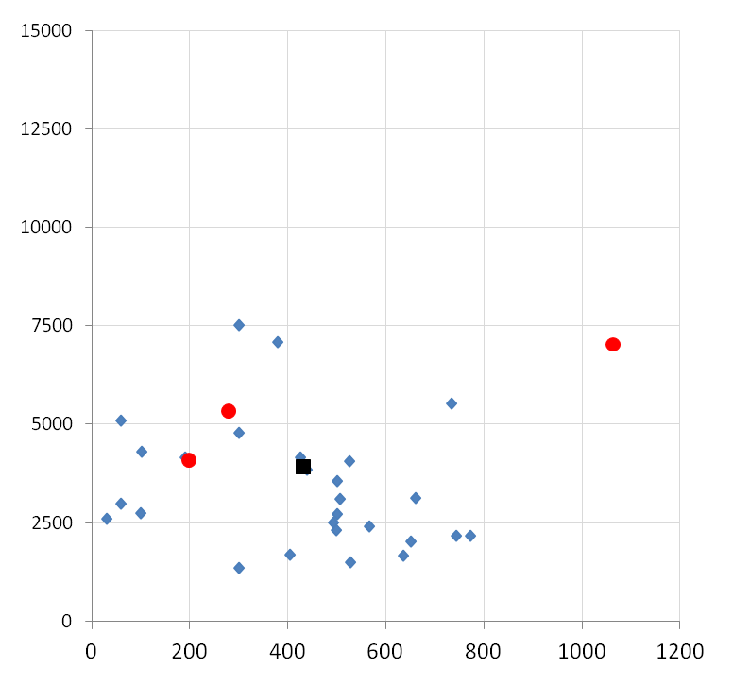
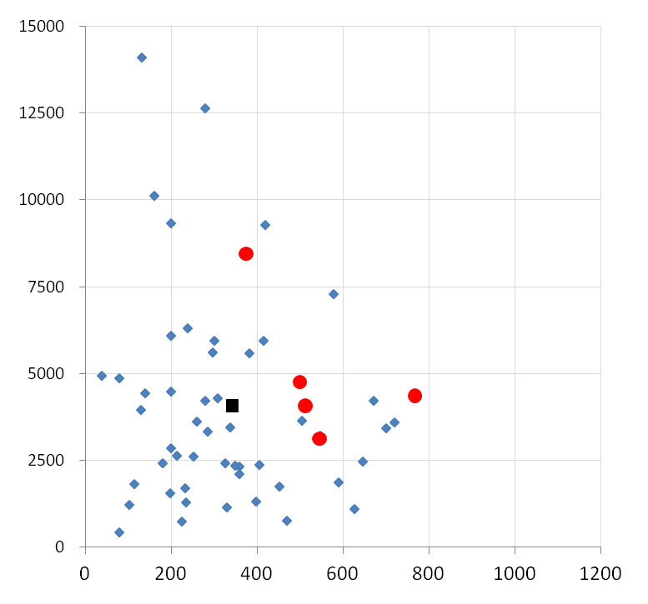
一病床あたり補助金と病院規模の分布【地独法人／政令市】
出典：地方公営企業年鑑（Ｈ23決算）
地独法人病院は、いくつか府立病院と比べても、極端に病床あたり補助金の大きな病院があるが、府立５病院はいずれも補助金が高い仲間に入っている。
政令市病院には、極端に、病床あたり補助金の高いところはないが、市立3病院はいずれも平均値より高く、特に市総合は規模も病床あたりも高いため、突出して大きな金額になる。
病床当りの補助金は、３百万円までが目安と考えられる。
（単位：千円）
（単位：千円）
秋田県脳血管
14,110
地方独立行政法人
公営企業／政令市
静岡県こども
12,632
病床あたり補助金
母子 8,451
横浜市脳血管 7,517
市総合
7,028
十三 5,329
成人病 4,756
急性期 4,356
平均
4,070
精神 4,069
住吉 4,081
平均3,924
呼吸器 3,120
名古屋市緑
1,335
桑名市分院 415
病床数
病床数

Slide 27
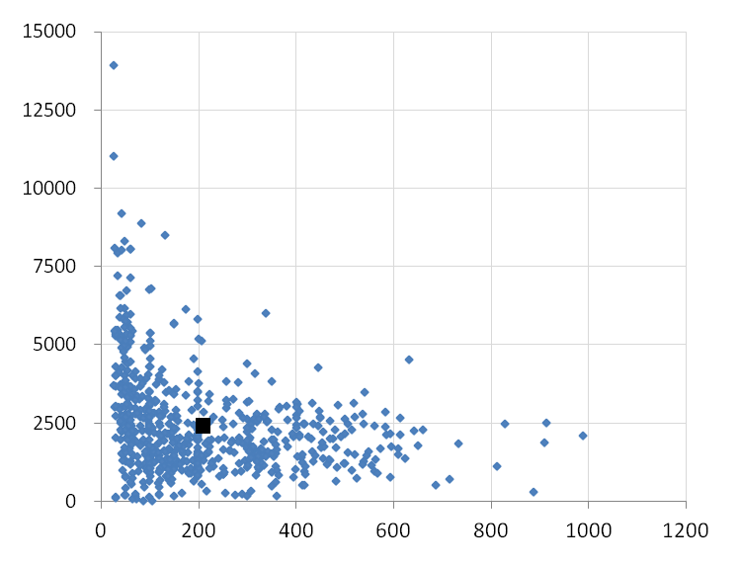
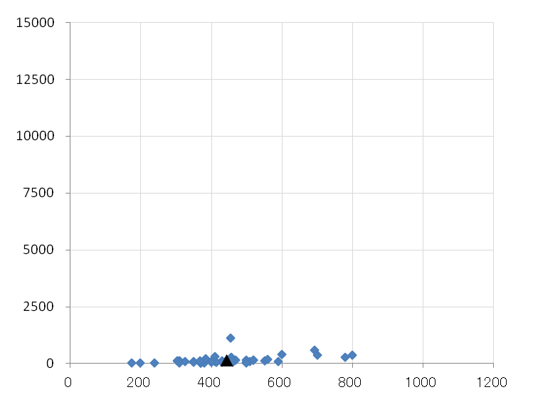
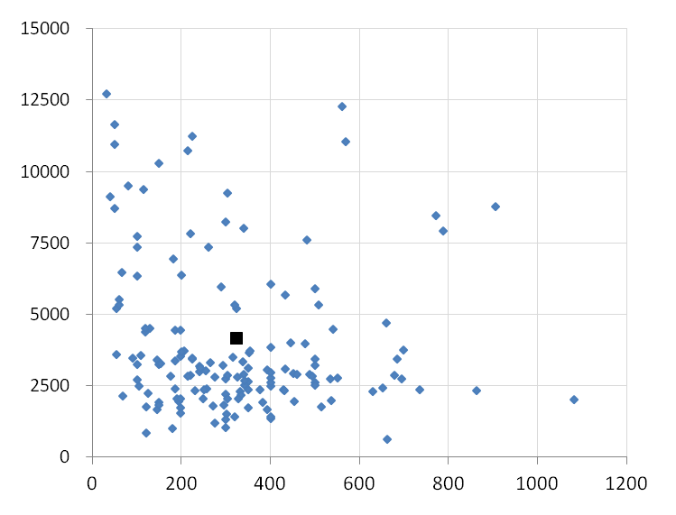
つづき【国立機構・都道府県・市町村】
（単位：千円）
国立病院機構／都市部
※政令市が存する都道府県にある国立病院４５病院の平均
都道府県立は規模、補助金ともにばらつきがあるが、市町村立は概ね小規模の病院が多く、財政余力もないため、補助金のレベルは高くない。
国立病院は補助金をほとんど投入しておらず、１床あたり平均で１５万円と、公立病院と桁が違っている。
平均 149
（単位：千円）
（単位：千円）
公営企業／都道府県
雄武町 13,918
公営企業／市町村
福島県宮下 12,678
東京都小児 12,265
病床あたり補助金
平均 4,166
平均 2,413
福井県立
2,017
旭市中央
2,095
病床数
病床数

Slide 28
補助金の規模比較（Ｈ24年度決算）
国立病院機構の病院は、同じ公的病院でも、ほとんど補助金なしで運営できている
医業売上の規模
補助金の規模
（単位：億円）
（単位：億円）
（5病院） （5病院）* （3病院）
（5病院） （5病院） （3病院）
＊国立病院機構５病院 ＝ 大阪医療センター、大阪南医療センター、近畿胸部疾患センター、刀根山病院、やまと精神医療センターとの比較

Slide 29
２．市立病院の繰出金の中身と改善可能性の検討

Slide 30
市立病院は、大きな繰出金を投入して、黒字を計上している
市立病院の繰出金の構造（平成24年度予算）
売上
（除補助金）359億円
コスト
434億円
この利益は、過去の債務の返済・新規投資に回っている
繰出金
98億円
利益
23億円
75億円の実質補助金
売上の21％
補助金
売上の27％

Slide 31
大阪市の24年度（予算）の繰出金の詳細を調査した
政策医療の診療関係の補助金が65％、64億円

Slide 32
病院の建設改良関連の費用は、金利負担分のみでなく、ノンキャッシュである減価償却費にも支出されている
病院の『建設改良関連』繰出金の内訳
（１００％=２１億円）
元利償還金の利子、住吉市民病院の償還金の残、14億円の48％を補助（6.6億円）
ノンキャッシュの減価償却費25億円の57％を現金で補助している（14.3億円）

Slide 33
研修育成その他の幅広い項目の繰出金が13億円ある
研修育成その他の繰出金内訳 （単位：百万円）

Slide 34
全医療の３８％を政策医療として、採算ベースの４６％のコスト高になっているとして、補助金を支給している
コスト
201億円
売上全体
（100％=359億円）
補助金64億円
売上の46％
売上
138億円
政策医療
一般医療

Slide 35
多くの項目にわたって、医業収益でカバーできないものを全額補助している。本当に、すべて政策医療費が必要なのか
繰出金の出ている診療項目の費用 （単位：百万円）
がん、小児に16.6億円
本当に、皆、補助金の必要な政策医療なのか

Slide 36
繰出金の投入されている額も、本来保険でカバーできているべき診療に対して、補助の割合が高すぎるように思われるものも多い
各項目の医業収益に対する繰出金の比率

Slide 37
妥当な補助金は、第一ステップとして、売り上げの９％のレベルまでと考える
市立病院の当面の収支目標
現在
第１ステップ（府急性期並み）
第２ステップ
（民間並みの収支均衡を目指す）
１２７
６７億円
削減
通常医療
（含利益）
７１％
109
３１億円
削減
100
通常医療
７０％
通常医療
６２％
通常医療
７０％
通常医療
７０％
通常医療
政策医療 ５６％
採算点より30％コスト高
政策医療
３８％
政策医療 ３９％
政策医療 ３０％
第１ステップ９％の補助金は許容
政策医療
３０％
政策医療
医業収益 （売上）
費用
医業収益 （売上）
費用
医業収益 （売上）
費用
⇒ コスト管理を徹底して、不採算医療の原因を突き止めることが重要

Slide 38
5年後の目標として、30－40億円を視野に入れるべき

Slide 39
実オペレーションの改善は、それぞれの項目に対しての目標を設定して取り組むべき
オペレーションの改善項目とその視点（例示）
項目 | 目標（％） | コメント
病床稼働率アップ | １０％ | 平均入院日数を削減しながらも、病床の稼働率を上げていくことが必要
人件費の削減 | ５％ | 看護師、事務職員、医療技術職員の人件費は、民間と比べて高く、見直しが必要
材料費の削減 | １０％ | 府立病院と市立病院に、府下の市立病院も巻き込んで、ロットを大きくし購入コストを下げる
診療報酬取り漏れ改善 | ２％ | レセプト、DPCの請求漏れをきめ細かくチェックして、同じ患者ミックスでも収入増を図る
委託費の削減 | １０％ | 委託業務の内容の見直し、内外注区分の見直しにより、コストを削減する

Slide 40
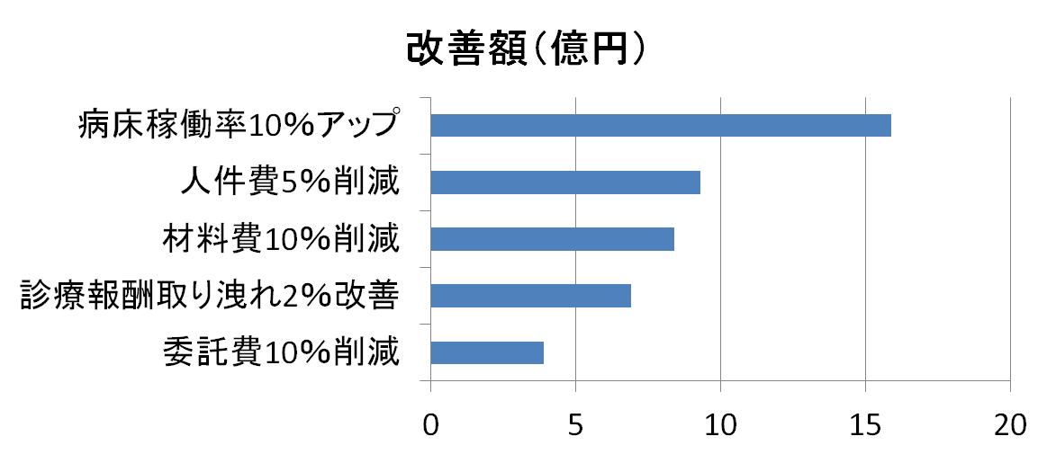
実際のオペレーションの改善幅についてのシミュレーションでは、病床稼働率の改善の効果が一番大きい
市立病院のH23年度の例
44億円の
ポテンシャル
簡単なシミュレーションに基づく結果。本年度、府と市が共同で、外部コンサルタント会社に、原価計算に基づく改善余地の検討を依頼して、同様な作業を行っている

Slide 41
２．大阪市立病院の会計上の問題点

Slide 42
繰出金98億円は、実質的に借入金の返済と新規投資分に回っているが、
借入金は10億円しか減っていない。
市立病院のキャッシュフロー（24年度）
35.7億円
45.7億円
繰出金
98億円
25.2億円
新規借入
純返済分10億円
借入返済
35.9億円
減価償却費を10億円以上上回る新規投資
これは、補助金を減らすことにつながっているのか？
24.9億円
減価償却
新規投資
4.2億円
純利益
キャッシュ増

Slide 43
Ｈ２４年度貸借対照表の比較
H24年2月に総務省の新しい会計基準が決まり、H26年4月からは、新基準での会計処理が必要になり、これまでの資本の多くは、負債と認識される。
資産の部（億円）
負債・資本の部（億円）
新基準により、償却せずに置いておけた建物を一括償却する必要がある

Slide 44
市立病院は、企業並みの会計を採用すると、債務超過で、事業としてみれば破綻している
市立病院の資本の部の修正（平成24年度決算）
負債への変更が必要
資本の部
783億円
借入資本金537億円
償却していなかった分を一括償却し、残りは長期前受金処理が必要
十三が158億円、住吉が127億円の未処理欠損金
その他
資本剰余金
306億円
未処理欠損金210億円
自己資本金139億円
実質剰余金
10億円
６１億円の債務超過
この他に、134億円の退職給与引当金の計上も必要

Slide 45
資本の部の修正病院別インパクト
公営会計で、建設資金を資本にできたため、過剰投資になっていた
（単位億円）
824
147
41
▲84
▲115
▲93
Ｈ２４年度
修正版
十三の115億円は今の規模ではとても返せそうもないレベル

Slide 46
補助金の削減には、病院の現場と事務方の両方の努力が必要と考えられる
市立病院の補助金削減の枠組み
現補助金
98億円
削減ポテンシャル
55-65億円
5年間のオペレーション
削減幅
25-35億円
資本不足分
30-40億円
補助金
60-70億円
財務構造の見直しが必要

Slide 47
市病院局の独法開始ＢＳ案
独法化に当たっては、資本不足の解消が不可欠になっている
Ｈ２６年度期初
必要額134億円の一部しか積めないため、5年で積み増す必要あり
500億円以上の負債の返還のため毎年40億円以上は債務返済に回っている
資本不足分と病院の努力不足分をはっきり分けないと、現場の努力が見えなくなる恐れがある
47
Notes:
47

Slide 48
４．府立病院の今後の方向性

Slide 49
府と市の病院の実質補助金比率の比較
％
市立３病院
府立５病院

Slide 50
府立病院の方が、総じて稼働率が高い
％
（24年度実績）
急性期センターをお手本に改革を進めるべき

Slide 51
府も計算の仕方は異なるが、補助金の中身は、市と同様削減の余地が大きいと言わざるを得ず、今後さらなる精査が必要（５５－７５億円を視野に入れるべき）

Slide 52
府の行政と機構、各病院の関係の再定義が必要である
府立・市立病院の組織構造の問題点
ヘッドクオーター機能の見直し・再定義が必要
健康医療部
・病院個々に細かく目標設定しすぎ
・大きな目標、許容される繰出金の
レベル設定だけで十分
病院機構
本部
・国立病院機構に学ぶ、機構の
役割の再定義が必要
急性期・総合医療センター
呼吸器・アレルギーセンター
成人病センター
母子医療センター
精神医療センター
それぞれの病院が主体となって、現場で改善を進めるべき

Slide 53
国立病院機構に見る変革成功の要因
徹底した現場主義
・権限を院長に落とし、病院の投資判断を含め、院長にできるだけゆだねた
・本部は最低限のチェック
・定数も、無茶でなければ増員を認め、医師、看護師についてはトータルで数千人ふやしてきた
人事面のドラスティックな改革
・年功色の強い給与カーブを大胆に押さえた （黒字が出ている病院でも同じ仕組を適用した）
・ ８年間の訴訟を経て、最近組合に勝訴（独法化以前は、就業規則がなく、「就業規則の新設」である
ことから、「労働条件の継続性はない」・・という判決）
院長の確保・育成
・力のある院長の確保（医局と機構全体の関係づくり）
・院長の意識改革・啓蒙（Ｈ１６年から段階的、継続的）
  基本的に副院長の院長昇格
  最初から院長候補として確保するよりも、可能性のある人を見極めて育てる
支援機能に徹した機構本部
・病院のパフォーマンス向上に向け、力量のない院長をサポートするような整合性のとれた仕組
みの設計／運用
・院長側の投資判断、地域医療への貢献に向けたプランを極力認め、院長の力量が十分で
ない場合のみ、本部が議論に介入
53

Slide 54
呼吸器Cが債務超過である事、本部にマイナスが溜まっていくことなど、市立病院より規模は小さいが、同様な会計問題は存在する
府立病院機構の資本の内訳
128億円
△52億円
成人病Cと、母子Cは、もっと厳しく見ても大丈夫
283億円
165億円
呼吸器Cは債務超過だが、オペレーション改善ができるかがポイント
48億円
△12億円
10億円
急性期C
呼吸器C
精神C
成人病C
母子C
本部
機構全体

